Slide 1
津波防災教育プログラム『単元構成・中学校』
津波防災教育プログラム『単元構成・中学校』
ねらい
ICT教材を使った３ステップの学習によって、大地震によって起こる津波の特徴や起こる被害・影響、津波への備えを理解し、津波や津波情報を認知した際の適切な判断、対応能力を向上させる。
タイトル
津波による災害を学び津波への備えを考える
ステップ１
学習目標
事前学習１
１．津波の特徴及び津波によって起こる被害・影響を理解する
２．津波から身を守るための備えを理解する
３．津波が発生したことを認知した時にとるべき行動を理解する
学習指導案
ステップ1_学習指導案（50分）
使用教材
学習指導案、ワークシート（みやぎ防災教育副読本「未来へのきずな」・宮城県教育委員会）等
タイトル
タブレット学習
津波から身を守るための対応行動を考える
ステップ２
学習目標
事前学習２
１．地図情報（YOU@RISK）を使って津波による浸水範囲（被害及ぶ範囲）を調べ理解する
２．地図情報（YOU@RISK）を使って津波が発生した時の危険な場所や避難場所を調べ理解する
３．地図情報（YOU@RISK）を使って津波が発生した時の避難経路や避難行動を考える
学習指導案
ステップ2_事前学習２・学習指導案（50分）
使用教材
ユーアットリスク
デジタル教材 「YOU@RISK津波版」（防災科研）等
タイトル
津波災害への対応力を高める
ステップ３
学習目標
グループ学習
１．グループで協力して地域の津波リスクや適切な避難行動を考える
２．グループで話し合ったことをまとめ発表する
学習指導案
ステップ3_学習指導案（50分）
使用教材
ユーアットリスク
デジタル教材 「YOU@RISK津波版（防災科研）」等
防災教育リテラシーHUB Ver.1

Slide 2
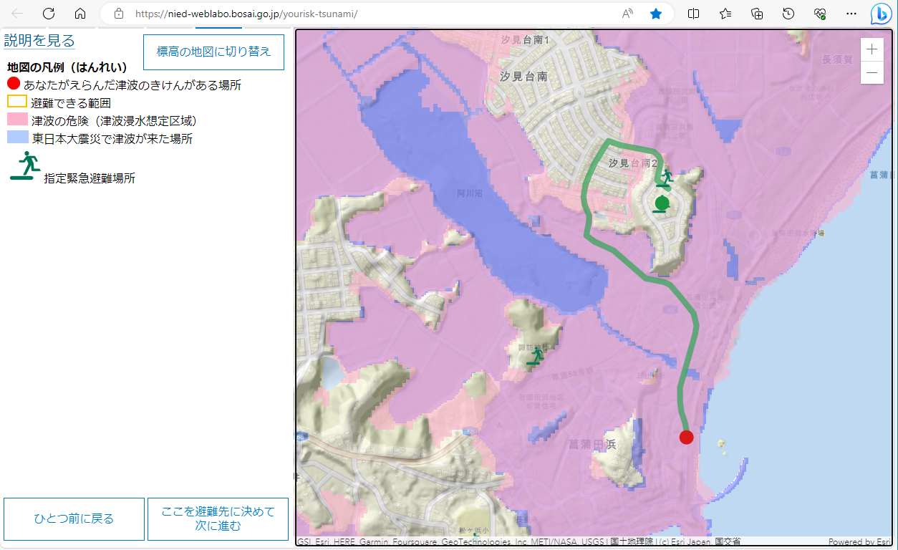
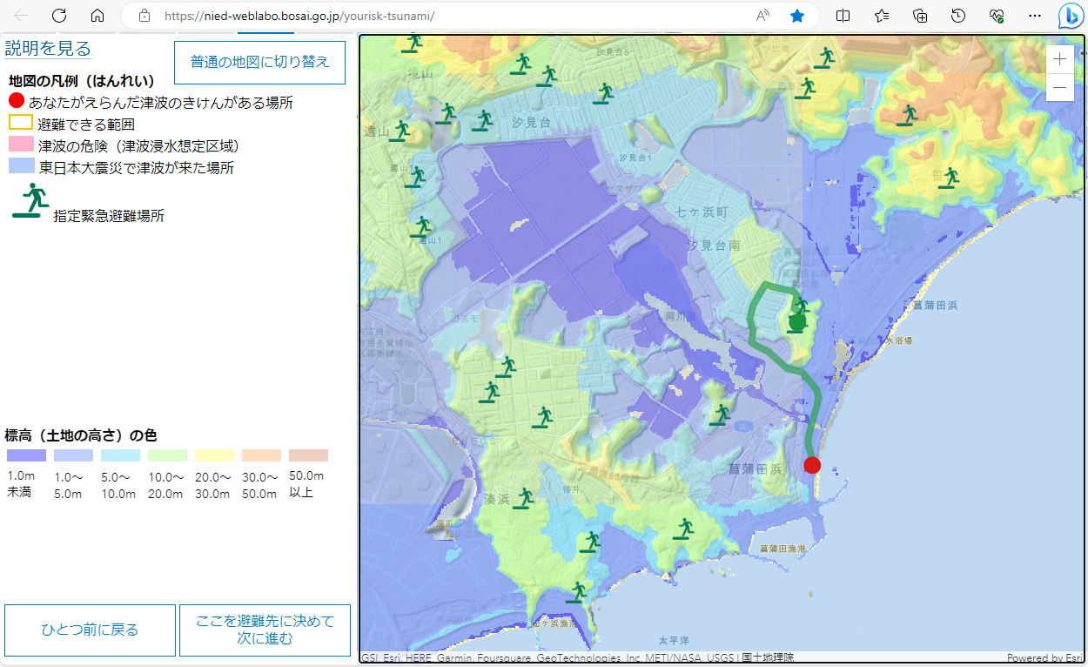
YOU@RISK洪水版

